Slide 1
PLNÝ DECH

Slide 2

Dech jako cesta v různých kulturách
Celkový zdravotní stav a pocit tělesné pohody jsou se stylem dýchání spojeny stejně neoddělitelně jako způsob uvažování a nálada.
INDIE
Řízené dýchání je základem nespočtu učení, meditačních cvičení a tantry
ČÍNA a JAPONSKO
Meditační a bojová umění
Pojem Chi nebo Ki se týká koncentrace energií v různých částech těla a je postaven na řízeném dýchání.

Slide 3
Co se děje při špatném dýchání
Povrchní dech nevyužívá celou kapacitu plic – zapojuju se pouze malá část horních laloků (cca 0,5l)
Dýchací svaly ztrácí svou pohyblivost
Omezený přívod kyslíku k mozku
Zúžení cév
Zvýšená srdeční činnost a krevní tlak
Zvýšená hladina CO2 v krvi
Porušená rovnováha pH (kyselost-zásaditost) v krvi
Uvolnění velkého množství vápníku do tkání
Přecitlivělost
Pocity napětí, nervozita, třes
Pocity štípání a chladu v prstech na nohou i na rukou

Slide 4
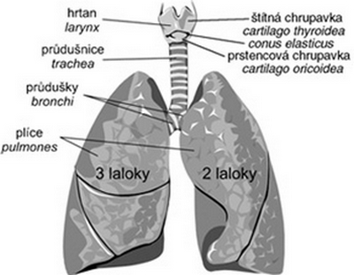

Slide 5
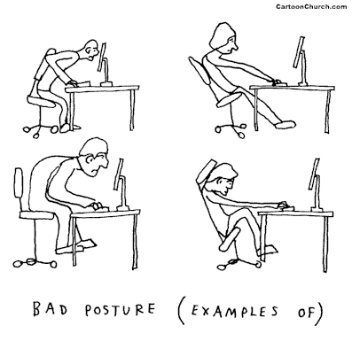
Co je potřeba změnit?
ZVYK
TECHNIKU
DRŽENÍ TĚLA

Slide 6
Co je to plný dech
Objem přijatého vzduchu odpovídá kapacitě plic.
Zapojují se pomocné dýchací svaly – bránice, mezižeberní svalstvo.
Využívá a kombinuje 3 typy dechu – břišní, hrudní, klíční.
Je to dýchání: břišní (60% celkové účinnosti dýchání), hrudní (30%) a klíční (10%). Uváděný procentuální poměr platí pro většinu činností během dne. Při různých typech cviků nebo při některých změnách organismu se tyto poměry výrazně mění.
Zdůrazňuje nutnost dýchání nosem.

Slide 7
Začínáme výdechem
Výdech je důležitý, aby se vyčistily laloky a dýchací cesty od zplodin.
Pokud dostatečně nevydechujeme, zůstává v plicích zbytkový vzduch, kterému se říká anatomický mrtvý prostor.

Slide 8
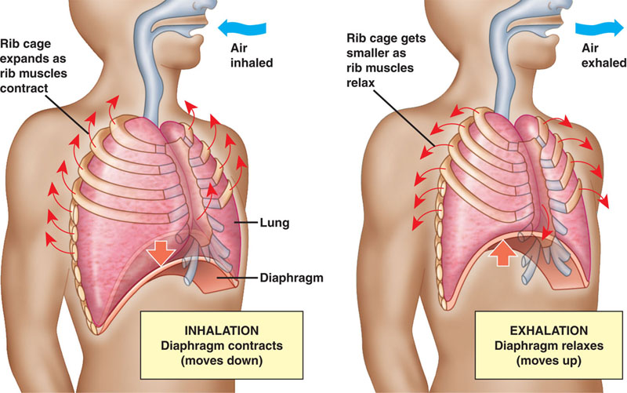
Print master

Slide 9
Břišní (abdominální)
Také nazýván brániční dech - při dýchání se nejvíce zapojují bránice a břišní svaly.
Tímto typem dechu dýchají převážně muži.
Během dýchání musí zůstat břišní svaly zcela uvolněné.
Při nádechu klesá bránice do břišní dutiny a při výdechu stoupá a vytlačuje vzduch z plic.
Břišní dýchání masíruje orgány v dutině břišní, čímž mj. podporuje peristaltiku střev a příznivě působí také na křížovou oblast.

Slide 10
Hrudní (kostální)
Zabezpečují jej mezižeberní svaly, proto se někdy označuje také jako mezižeberní dech.
Tímto typem dechu dýchají převážně ženy. Jedním z vysvětlení je to, že se ženské tělo připravuje na období těhotenství, kdy se více využívá právě hrudní dech.
Při hrudním dechu se vzduchem naplňuje střední část plic, a proto tento dech ovlivňuje hlavně oblast ve střední části hrudníku. Má vliv na srdce a jeho činnost, podporuje krevní oběh.
Tak jako břišní dech je spíše uvolňující a zklidňující, hrudní dech je aktivizující.

Slide 11
Klíční (klavikulární)
Klíčním dechem většina z nás správně dýchat neumí.
Špatný klíční dech způsobuje dýchací problémy, jako je astma nebo různé alergie.
Je to ale také nejpovrchnější dech, který sám o sobě je pro správné okysličování a fungování organismu nedostačující.
Často tímto dechem dýcháme v případě, že jsme nervózní nebo máme strach. V těchto chvílích se náš dech zrychlí a vzduch v podstatě pouštíme pouze do této oblasti.

Slide 12
Výhody plného dýchání
Zlepšení vitální kapacity plic
Nedochází k intoxikaci organismu zbytkovými plyny
Zlepšení kardiovaskulární činnosti
Zlepšení spánku
Lepší odolnost vůči stresu
Zlepšení sexuálního života

Slide 13
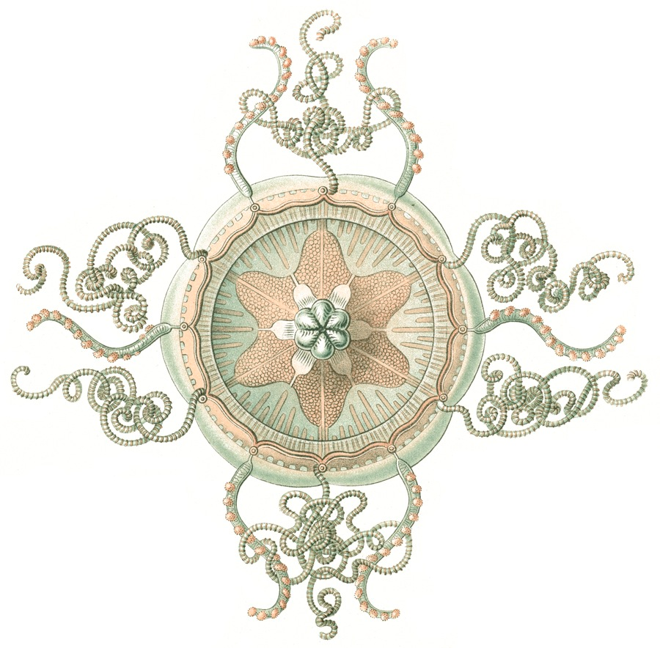
NÁCVIK

